Slide 1
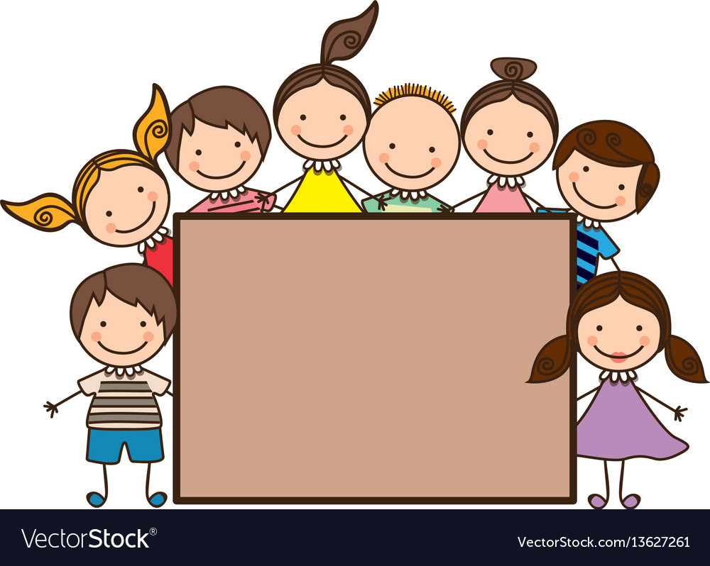
KERJA SAMA DI SEKOLAH

Slide 2
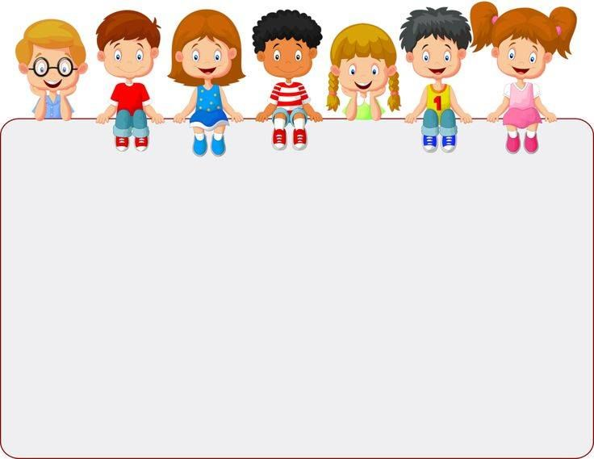
Kerja sama adalah sikap mau melakukan kegiatan secara bersama-sama.
2. Kerja sama disebut juga gotong royong.
3. Gotong royong merupakan ciri khas Bangsa Indonesia.

Slide 3
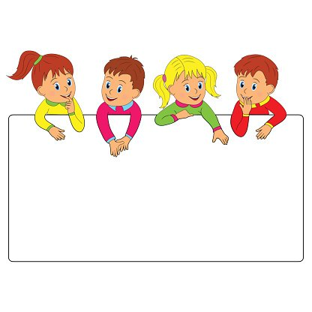
Manusia tidak dapat hidup sendiri. Manusia membutuhkan bantuan orang lain. Oleh karena itu manusia disebut makhluk sosial.

Slide 4
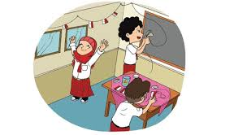
Contoh Kerja Sama di Sekolah
Melaksanakan piket kelas
Menghias kelas

Slide 5
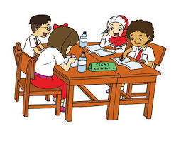
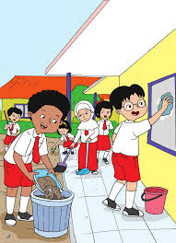
Contoh Kerja Sama di Sekolah
Kerja kelompok
Kerja bakti membersihkan lingkungan sekolah

Slide 6
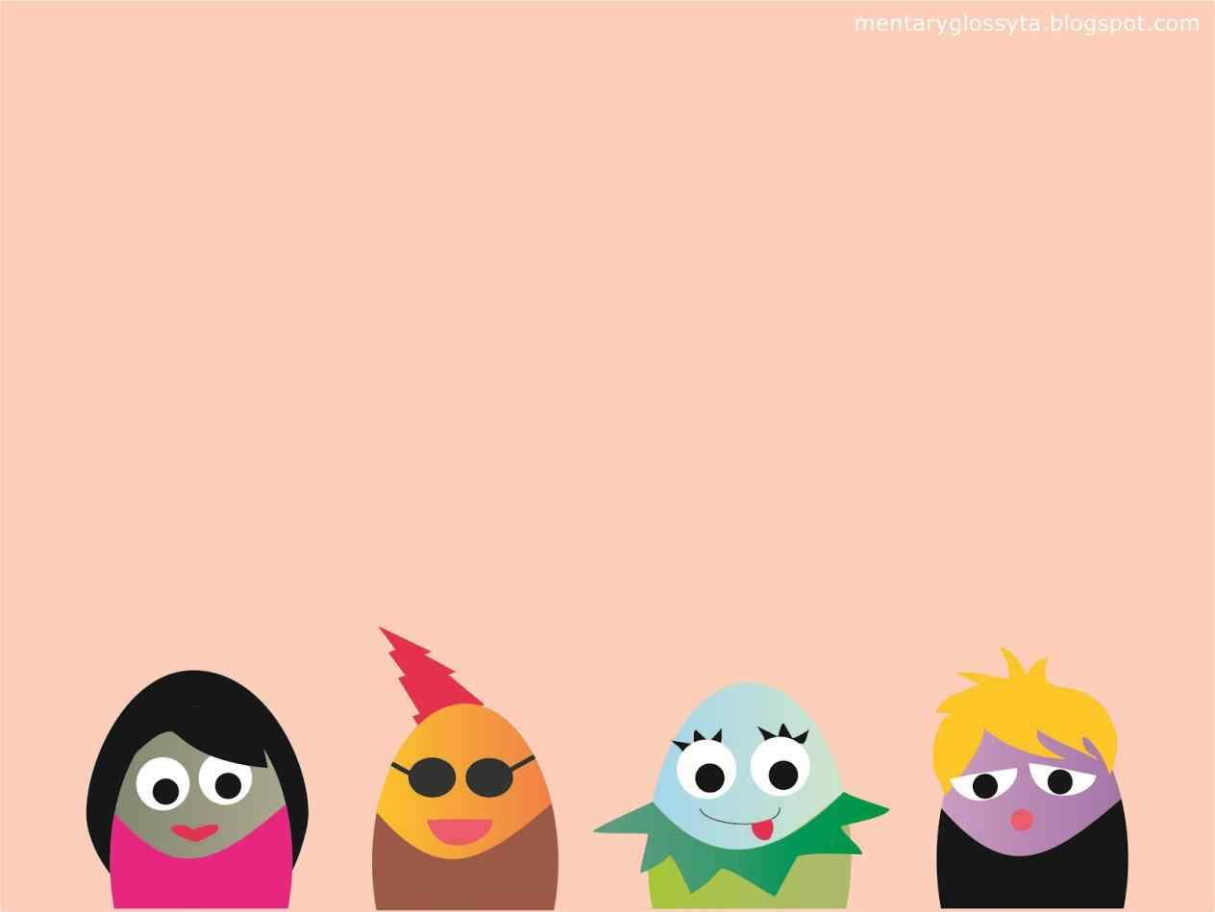
Manfaat Kerja sama
Pekerjaan berat menjadi ringan.
Pekerjaan cepat selesai.
Mempererat tali persaudaraan dan persahabatan.
Punya banyak teman.
Menghemat waktu dan tenaga

Slide 7
Akibat Tidak Mau Bekerja sama
Pekerjaan menumpuk
Dijauhi teman
Saat kesulitan tidak ada yang membantu

Slide 8
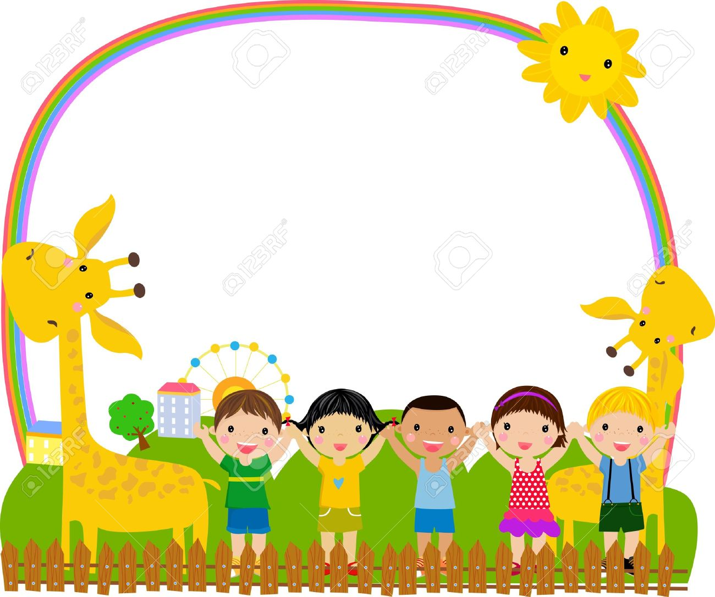
Terimakasih

